Slide 1
網路爬蟲 Web Crawler -LSTM應用於銷售量預測
指導老師：李宗儒
班級：資工三A
學號：4070E021
姓名：蘇宇祥

Slide 2
報告大綱
一、事前準備
二、使用軟體
三、LSTM01.py(乘客數以折線圖顯示)
四、LSTM02.py(ACF自我相關係數、PACF偏自我相關係數)
五、LSTM03.py(LSTM模型實作)

Slide 3
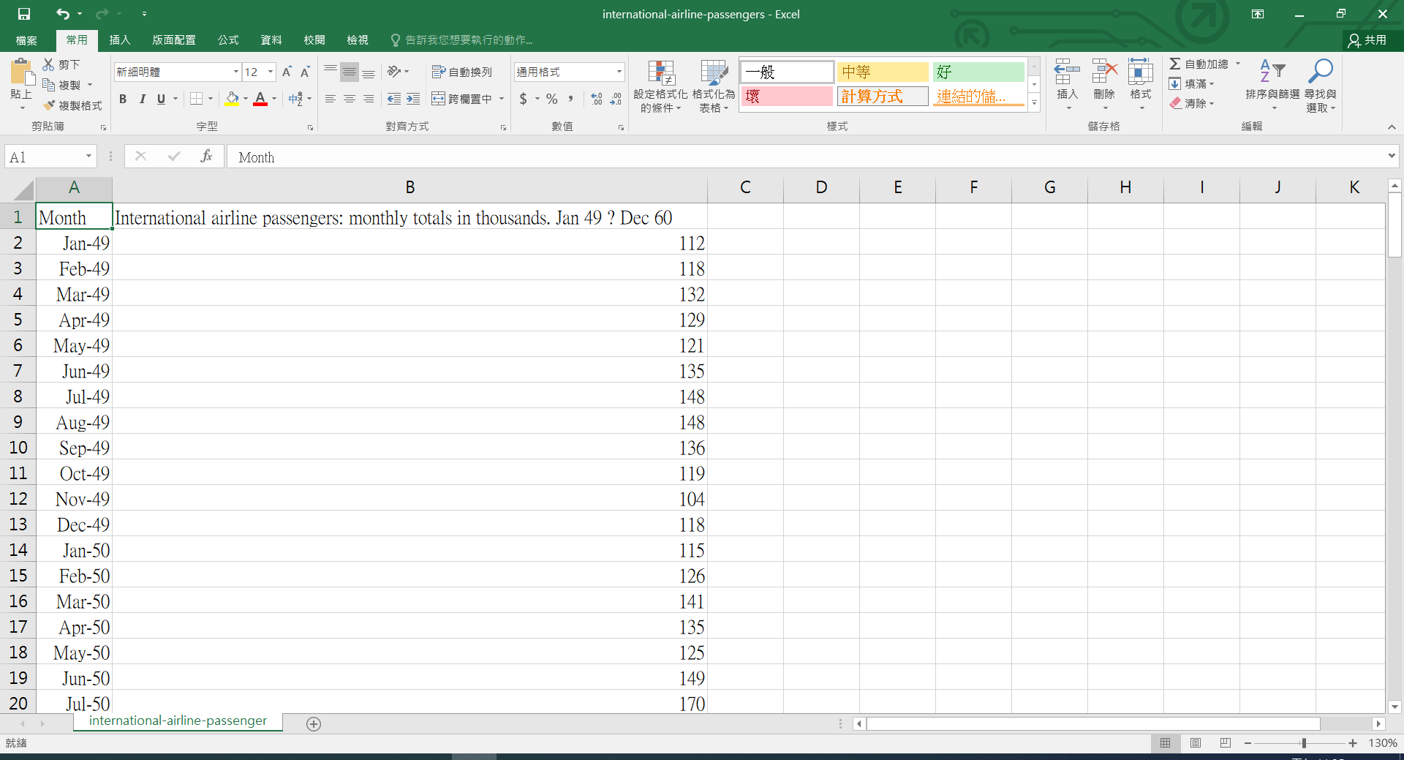
一、事前預備-下載.csv(航空公司每月乘客人數)

Slide 4

二、使用軟體-Anaconda

Slide 5
三、LSTM01.py(乘客數以折線圖顯示)

Slide 6
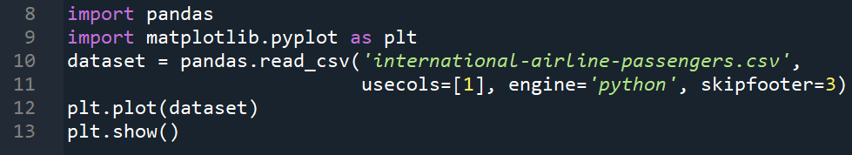
1.載入python數據分析與資料視覺化套件

Slide 7
2.讀取.csv檔案存於變數並以pyplot模組顯示

Slide 8
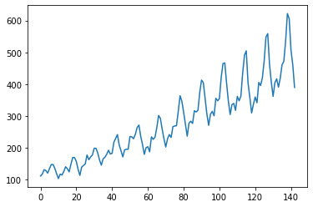
3.結果(航空公司每月乘客人數)

Slide 9
四、LSTM02.py (ACF自我相關係數、PACF偏自我相關係數)

Slide 10
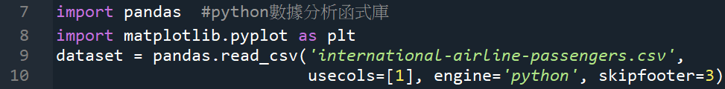
1.載入python數據分析與資料視覺化套件
2.讀取.csv檔案存於變數並以pyplot模組顯示

Slide 11
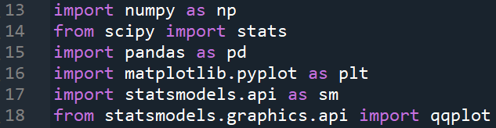
3.載入資料科學套件
numpy：建立向量(Vector)、矩陣(Matrix)等進行高效率的大量資料運算
statsmodels：估計許多不同統計模型以及進行統計測試和統計數據探索的類和函數
statsmodels：創建一張圖表，其中將觀測值與擬合值進行比較
qqplot：x的分位數與分佈的分位數

Slide 12
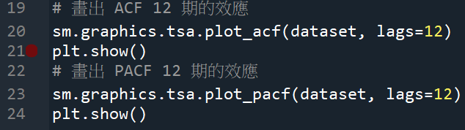
4.利用plot_acf與plot_pacf劃出效應圖

Slide 13
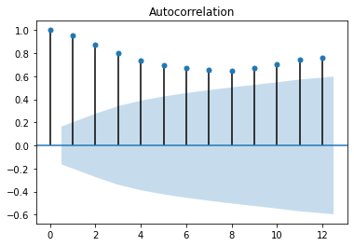
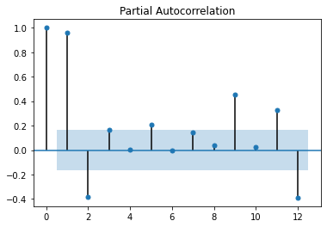
5.結果(ACF自我相關係數、PACF偏自我相關係數)
ACF將一組當前值與一組過去值進行比較，以查看它們是否相關。
PACF以圖形方式總結了時間序列中與觀測值的關係強度以及先前時間步長的觀測值

Slide 14
五、LSTM03.py(LSTM模型實作)

Slide 15
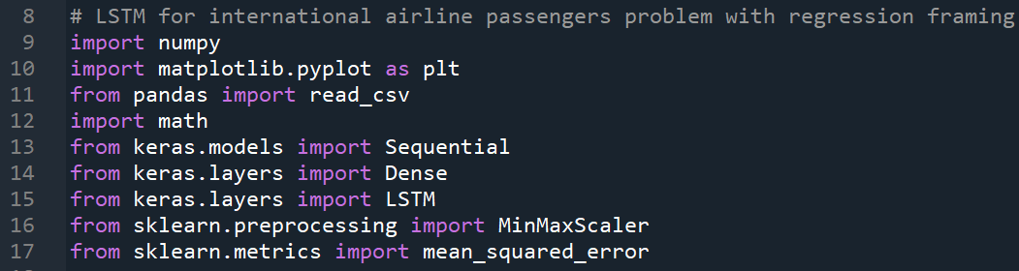
1.載入套件
keras：是一個高層神經網絡API
keras.model：通過訓練和推理功能將圖層分組為一個對象
keras.layers：一層由張量輸入張量輸出計算功能(該層的call方法)和一些狀態組成，並保存在TensorFlow變量(該層的權重)中
MinMaxScaler：通過將每個要素縮放到給定範圍來變換要素
mean_squared_error：均方誤差

Slide 16
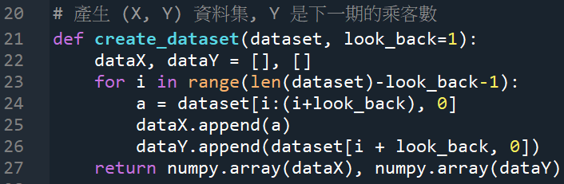
2.產生下一期資料(預估)

Slide 17
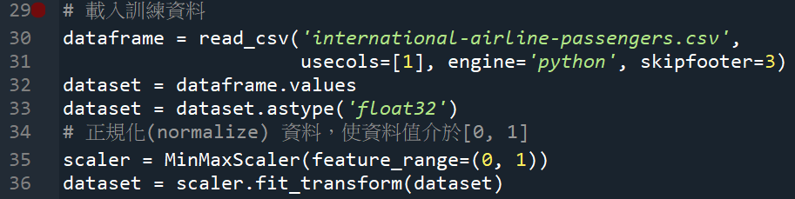
3.載入.csv與正規化資料

Slide 18
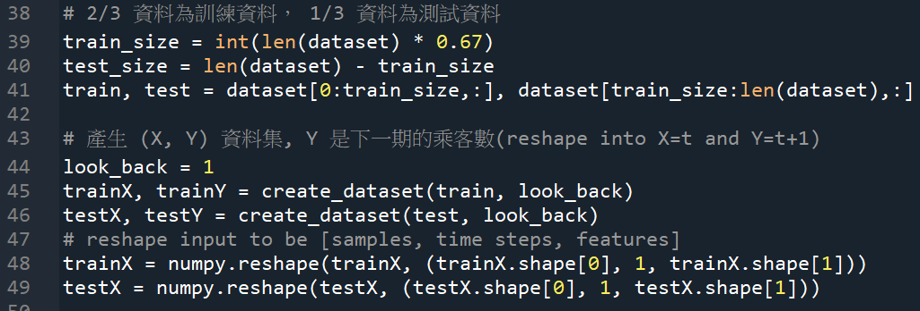
4.產生資料

Slide 19
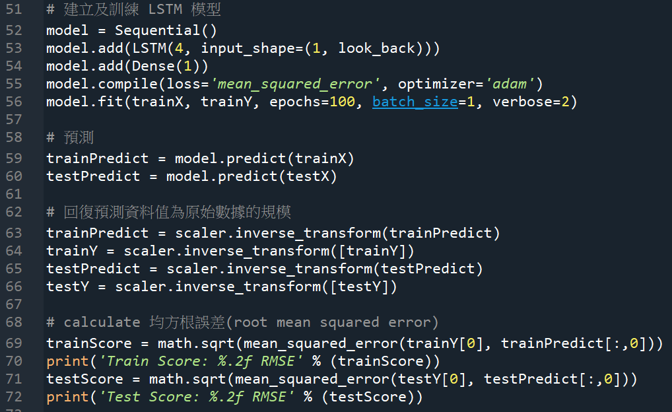
5.建立LSTM模型與預測

Slide 20
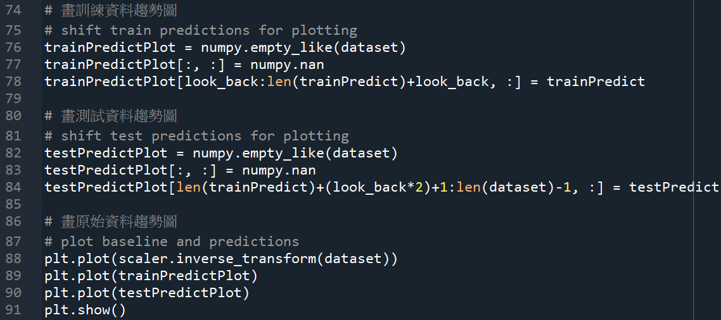
6.畫趨勢圖(三種)

Slide 21
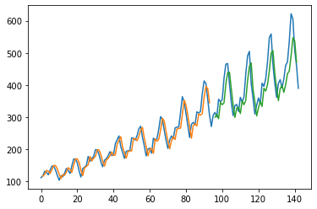
7.結果LSTM模型(藍線為實際值，綠線為訓練結果，紅色為測試結果)

